Slide 1
Anatomi Reproduksi Wanita dan Pria
Muhammad Athallah Raihan Adam

Slide 2
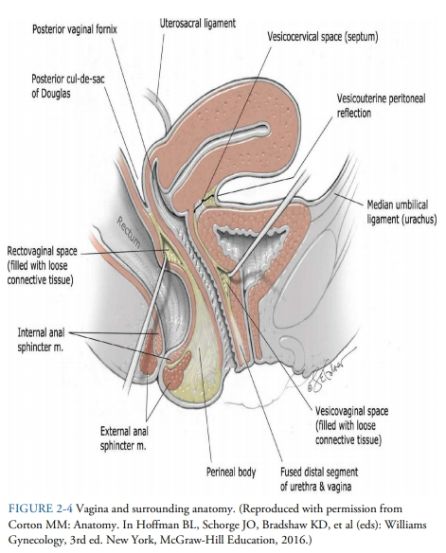
Genitalia Feminina

Slide 3
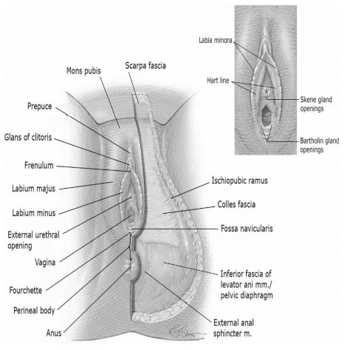
Genitalia Eksterna
Mons Pubis
Labia Mayora
Labia Minora
Klitoris
Vestibulum
Orifisium uretra eksterna
Bulbus Vestibularis
Ostium Vagina dan Hymen
Vagina
Perineum
Korpus perinealis

Slide 4
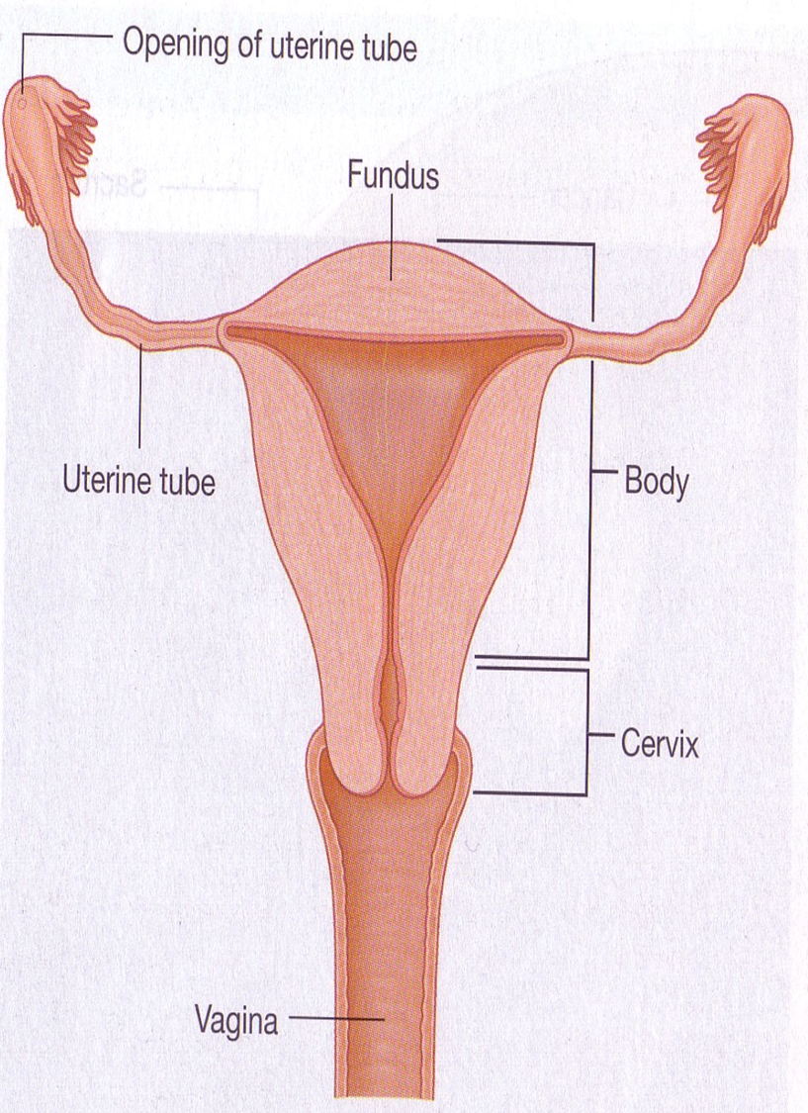
Genitalia Interna
Uterus
Bentuk : buah pir, berongga, dinding tersusun oleh otot
Pada Nullipara (Wanita yang belum pernah hamil)
Panjang : 7,5cm
Lebar : 5cm
Tebal : 2,5 cm
Berat : 30-40 g
Fundus Uteri : Di atas muara tuba
Corpus Uteri (2/3 Superior) : Bagian bulat yang berada di bawah muara tuba
Cervix Uteri : Bagian bawah, Sempit, Tembus dengan dinding ventral vagina
Pars Supravaginalis Cervicis : Atas vagina
Pars Vaginalis : Dalam vagina

Slide 5
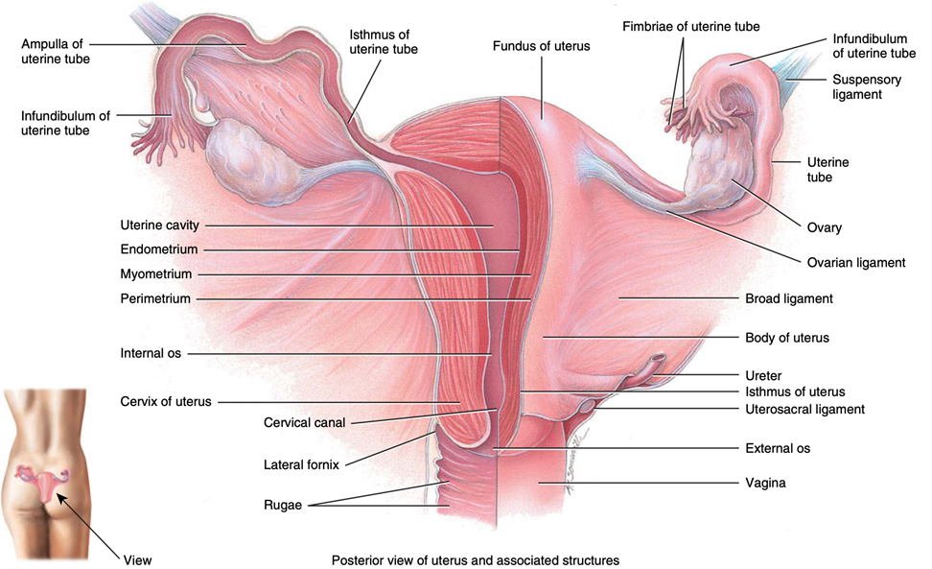
Uterus
STRUKTUR 3 LAPISAN
Luar (serosa) : Diliputi peritoneum → Perimetrium (Kecuali, bagian anterocaudal bawah ostium internum [cervix uteri])
Dinding (muskuler) : Myometrium (Otot polos, sedikit jaringan ikat)
Dalam (mukosa) : Membrana mucosa → Endometrium (Langsung melekat pada Myometrium) dan berperan dalam Siklus haid

Slide 6
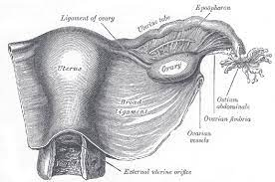
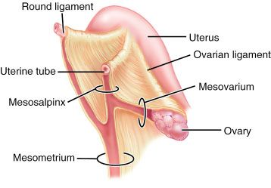
uterus
ALAT PENOPANG
Otot : Musculus Levator Ani
Jaringan ikat
Ligamentum ovarium yang ada di bagian eksternal dan melekat di bagian posteroinferior uterus dan uterotubal junction
Ligamentum rotundum (round ligament) melekat di bagian anteroinferior junction ini.
Broad ligament of the uterus yang merupakan double layer of peritoneum (mesentery) yang membentang dari sisi uterus ke dinding lateral serta dasar pelvis. Ligamen ini menjaga uterus tetap di tengah pada pelvis
Bagian broad ligament yang mesenterium tuba uterine disebut mesosalpinx.
Bagian besar broad ligament yang berperan sebagai mesenterium uterus adalah mesometrium, di sebelah inferior mesosalpinx and mesovarium
Ligamentum Suspensorium Ovarii

Slide 7
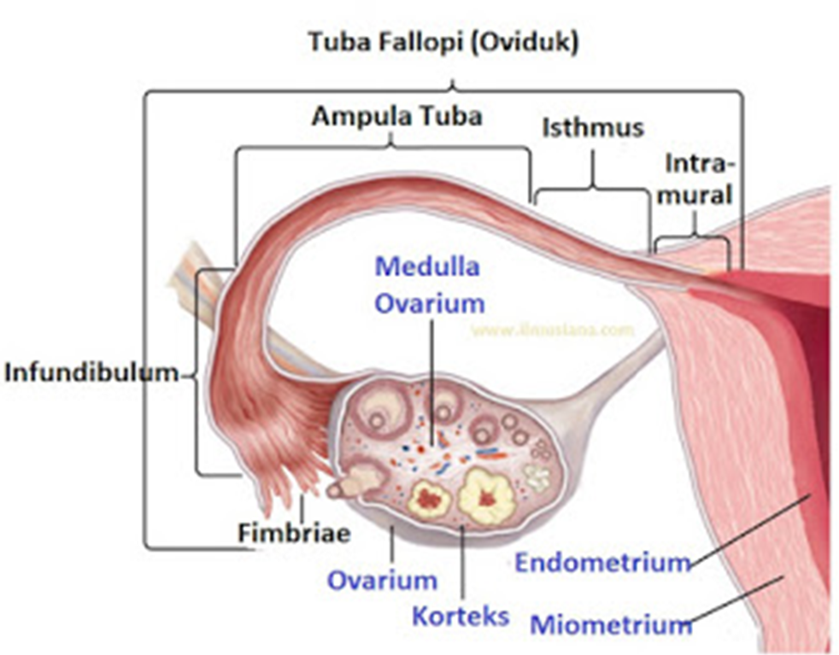
Tuba Uterina
Berjumlah 2 buah,
Panjang ± 10cm
Letak : Tepi cranial ligamentum latum
Pada posisi ideal, tuba uterine di sebelah posterolateral dinding lateral pelvis.

Slide 8
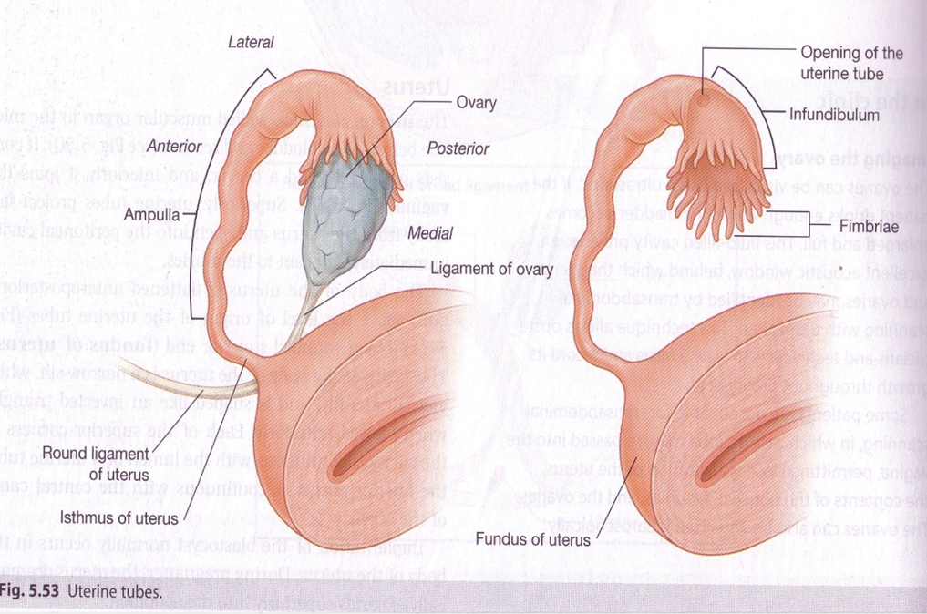
Tuba Uterina
STRUKTUR
Infundibulum :
Ujung Lateral
Cerobong Asap
Letak : posterior ligamentum latum uteri
Fimbrae: menyelubungi ovarium
Ampulla : Bagian terlebar dan tempat fertilisasi
Isthmus : Bagian Paling sempit yang terletak Lateral dari uterus dan Intramural : Tembus dengan dinding uterus

Slide 9
Ovarium
Seperti Almond (3x1,5x1 cm)
Letak : Fossa ovarica (lekuk pada dinding lateral pelvis)
Ovarium melekat dengan uterus melalui ligamentum ovarium yang berjalan dalam mesovarium
berada di dekat perlekatan antara broad ligament dengan dinding lateral dari pelvis, dipisahkan dari kedua organ tersebut oleh peritoneal folds, yaitu memisahkan mesovarium dengan bagian posterosuperior dari broad ligament, dan memisahkan suspensory ligament dari ovarium dengan dinding pelvis.

Slide 10
Ovarium
PENOPANG
Ligamentum suspensorium ovarii (infundibulo pelvicum) :
Bagian ligamentum latum mesovarium
Dinding lateral panggul
Terdapat Arteri, Vena dan Limfe Nodi Ovarica
Ligamentum ovarii proprium :
Dinding Lateral Uterus
Permukaan Medial Ovarium

Slide 11
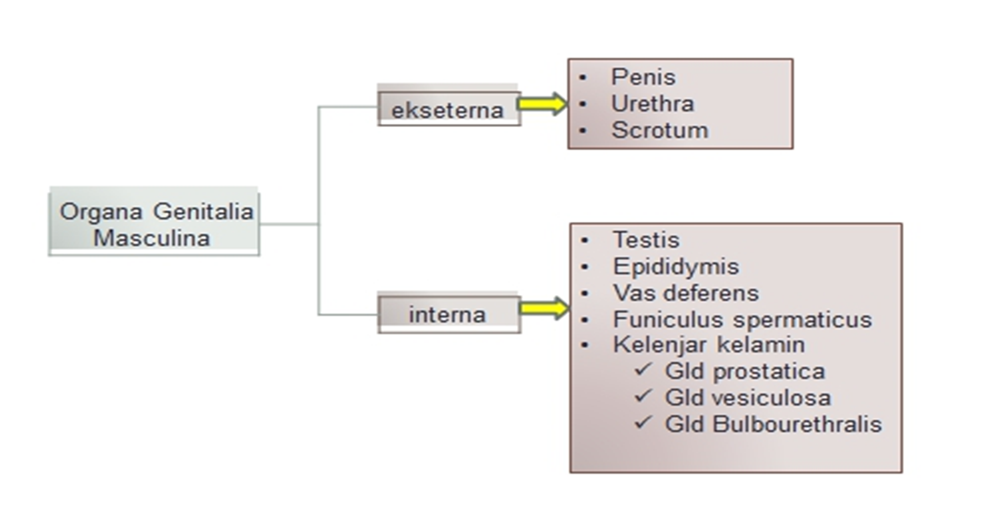
Genitalia Masculina

Slide 12
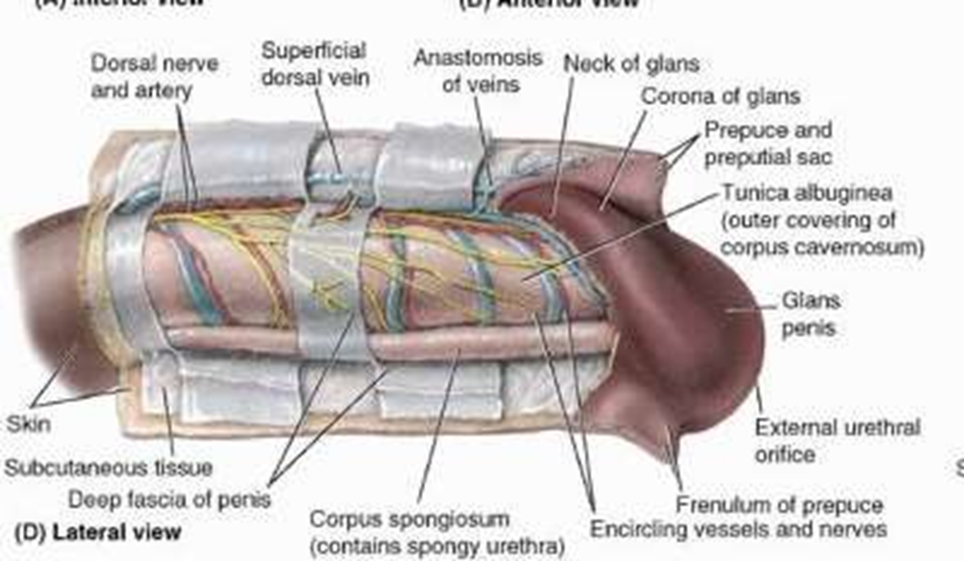
Lapisan pembungkus penis dari dalam keluar
Tunika Albuginea
Fascia Buck (fascia penis profunda)
Fascia collesi (fascia penis superficialis)
Dermis

Slide 13
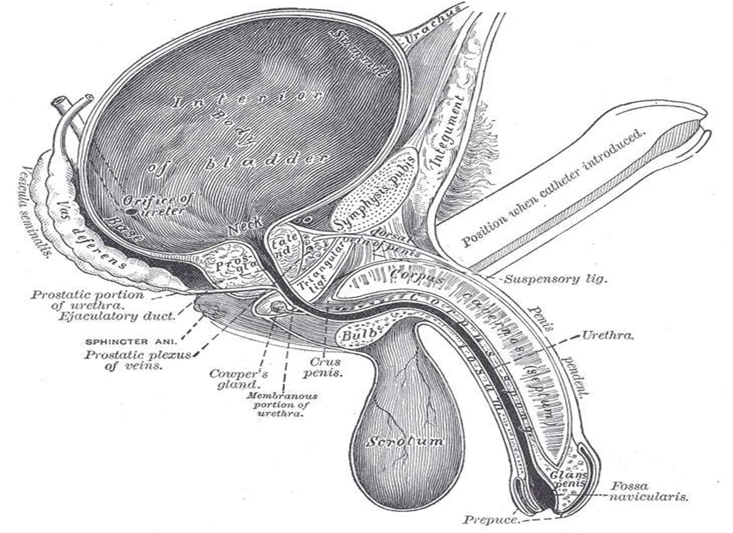

Slide 14
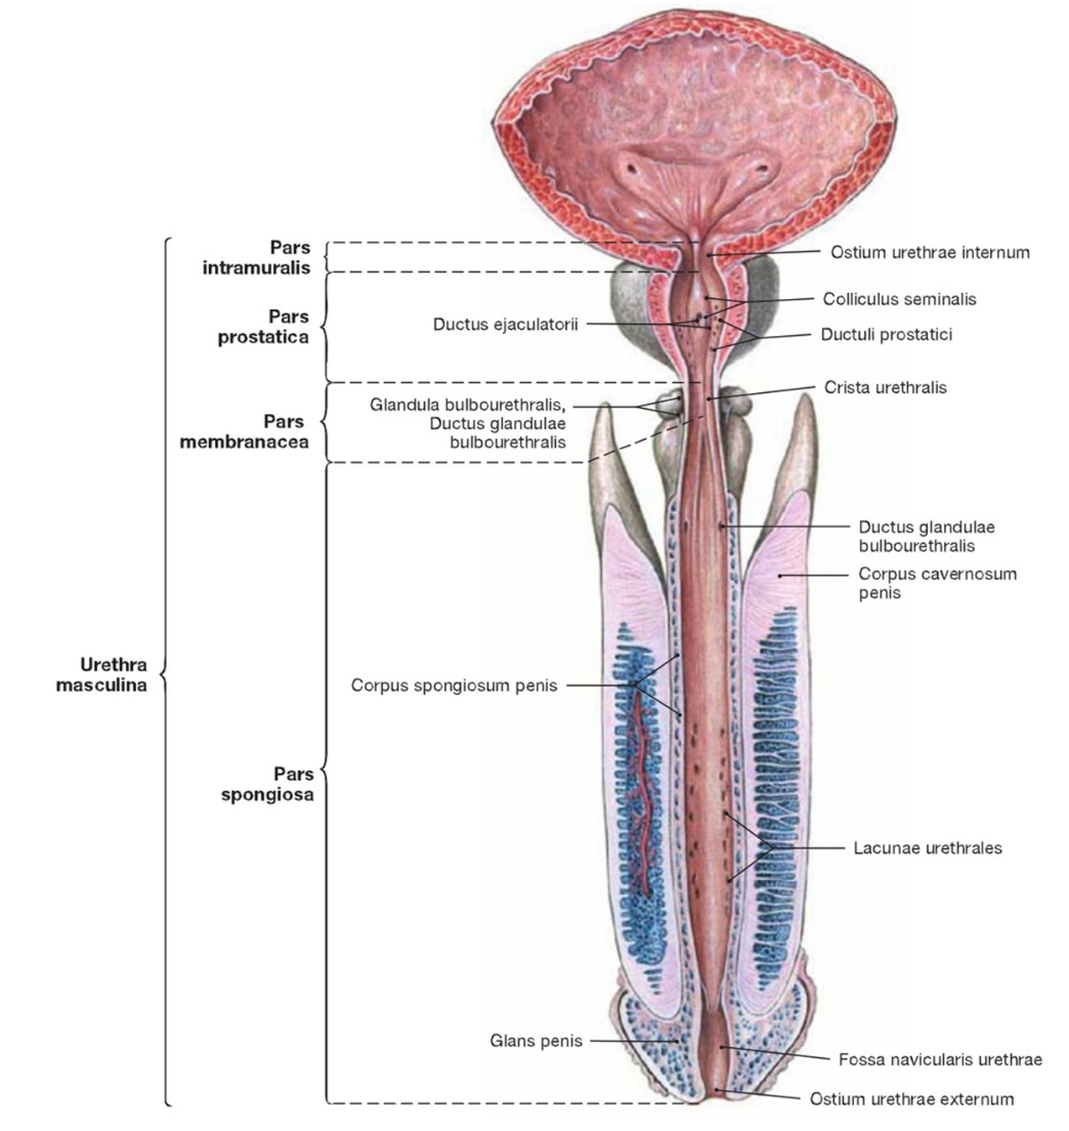
Urethra memiliki penyempitan di daerah :
Ostium urethrae internum
Pars membranacea
Ostium urethrae externum

Slide 15
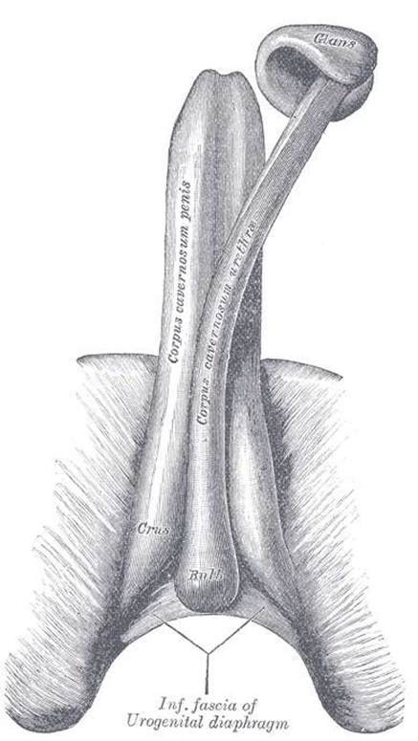
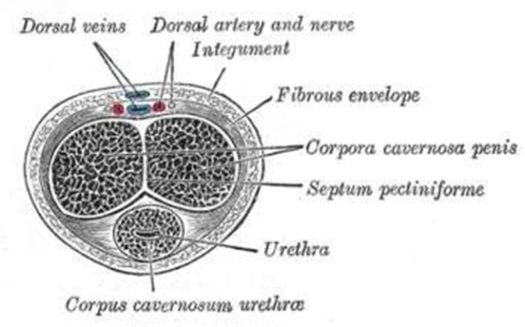
Penis
Preputium penis di distal digantung oleh frenulum penis
Didalam lipatannya – smegma yang dihasilkan oleh glandula preputi tyson
2 corpus cavernosum ( isi a. Profunda penis)
1 corpus spongiosum ( isi pars spongiosa &a uretralis)

Slide 16
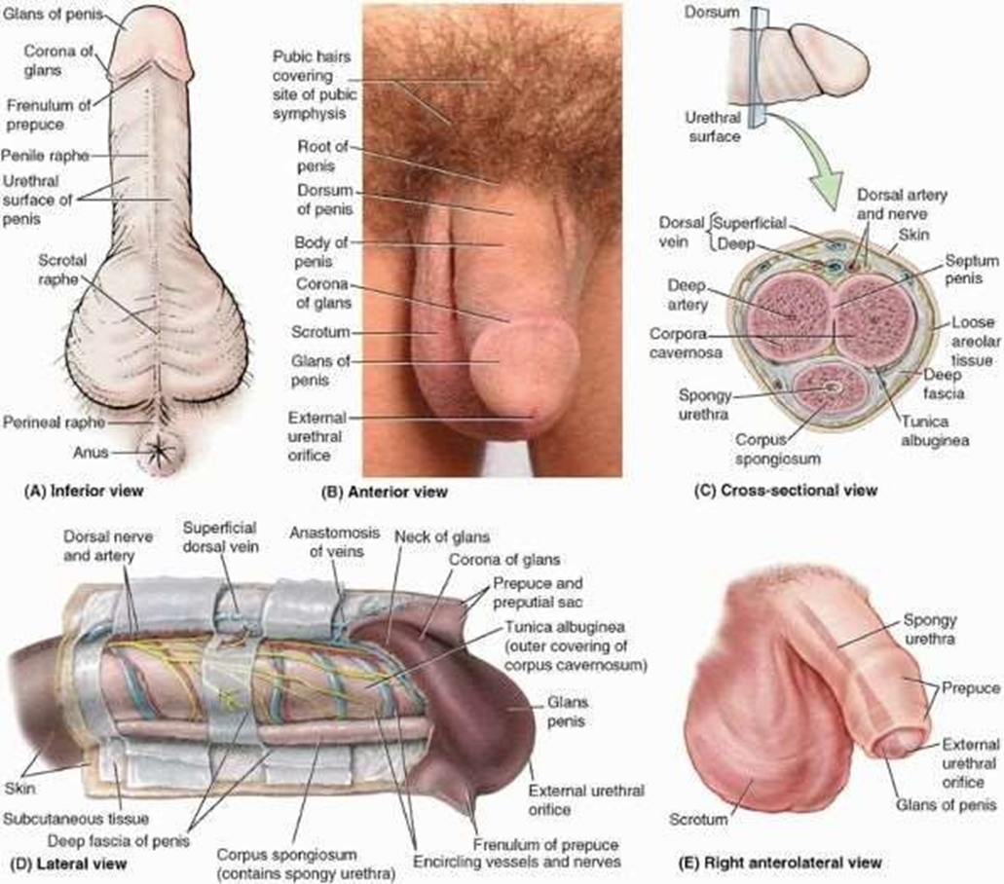
Dorsal penis diatas corpus cavernosum terdapat a,v,n dorsalis penis
Radix penis tdd Bulbus penis dan crura penis
Glans penis – Collum glandis, corona glandis, frenulum preputii
Lig. Fundiforme penis n lig. Suspensorium penis – Fiksasi penis

Slide 17
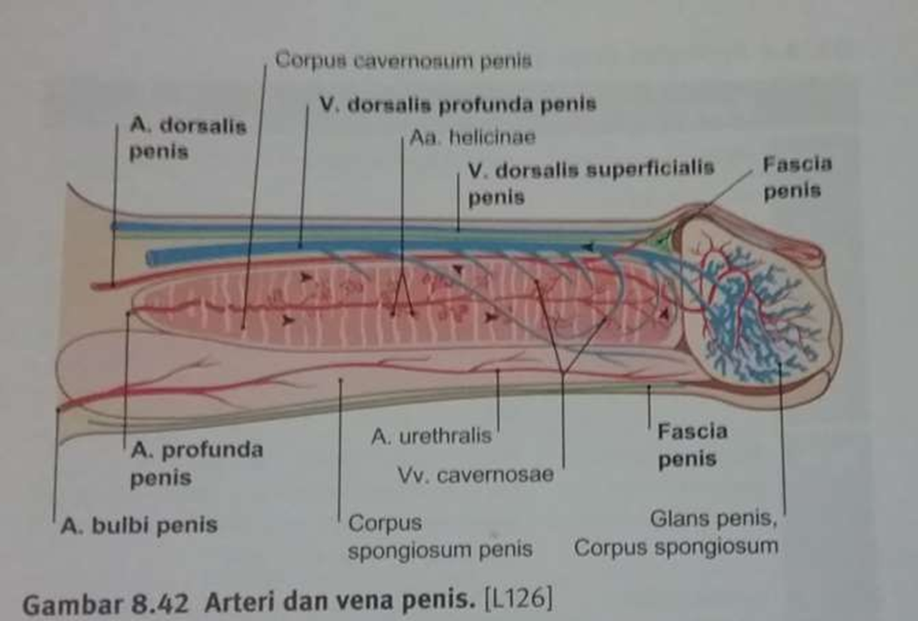
Vaskularisasi Penis 3 arteri & 2 Vena
A . Dorsalis penis
A. Profunda penis
A. Bulbi penis
V. Dorsalis superficialis penis
V. Dorsalis profunda Penis

Slide 18
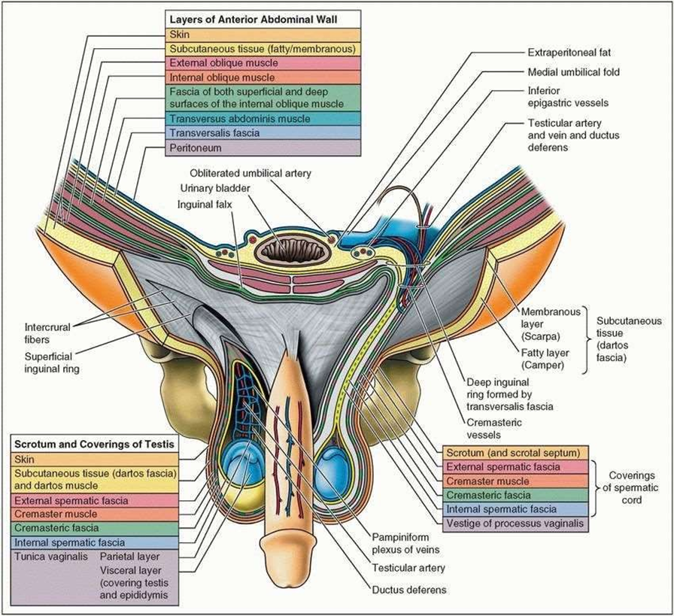
Scrotum
Lapisannya: Kulit – Tunika dartos – fascia spermatica externa – m. Cremaster – Fascia spermatica interna – tunica vaginalis peritonei
Isi: Testis, epididimis, chordae spermatica terminalis
(Dipisahkan testis dextra & sinistra oleh septum scroti

Slide 19
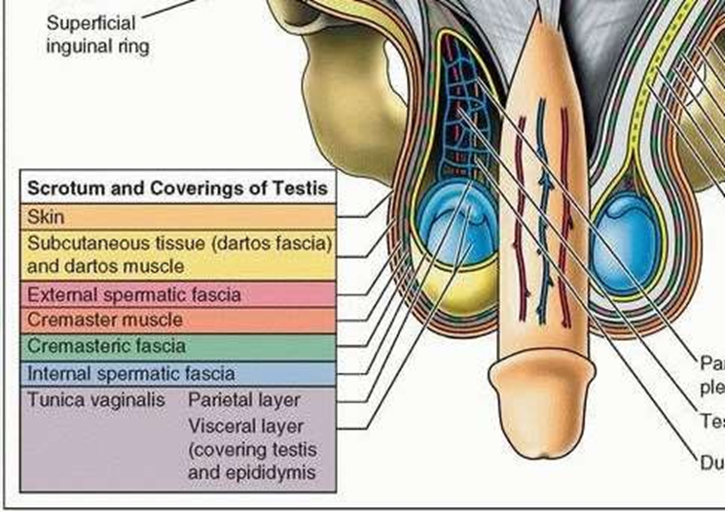
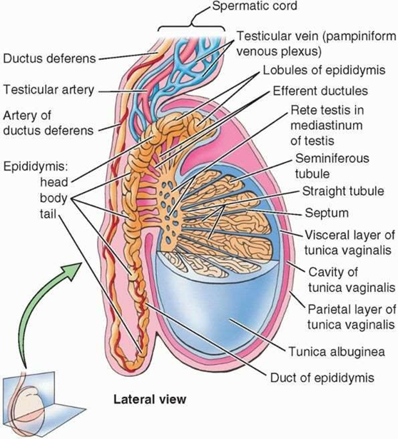
Testis
Pembungkus testis :
Lamina parietalis tunica vaginalis
Lamina visceralis tunica vaginalis
Tunica albuginea
Funiculus spermaticus – Penggantung testis
Ductus deferens
Plexus pampiniformis
A. Testicularis
N. Genitofemoralis
Kutub – Atas & Bawah
Fascies – Medial & Lateral
Margo – Anterior & posterior

Slide 20
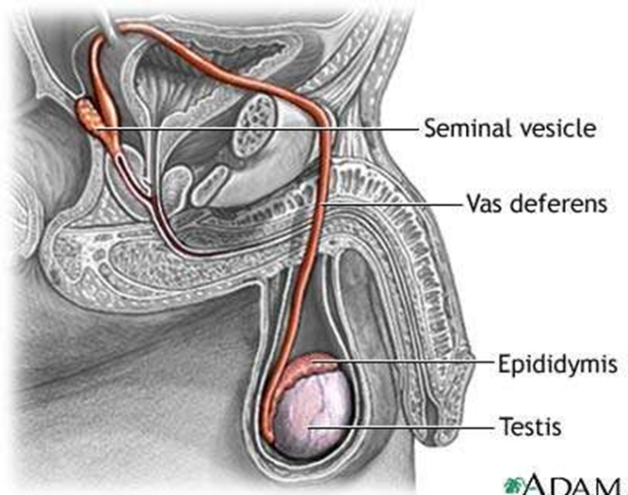
Epididimis
Fungsi : Menampung sperma
Melekat di tepi lateral margo posterior testis
Caput, corpus & cauda

Slide 21
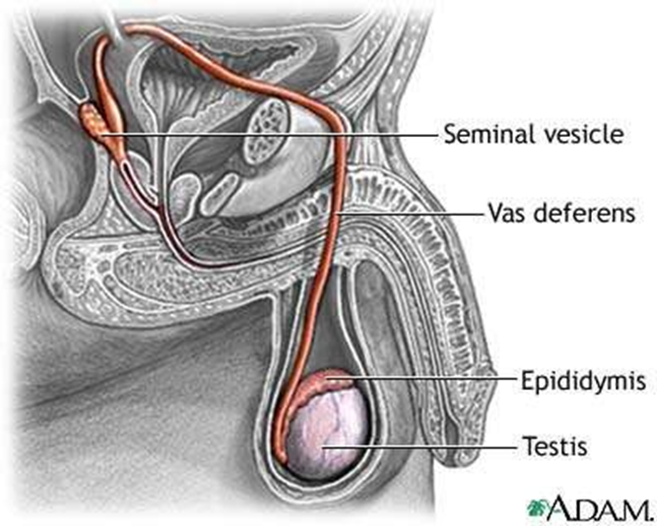
Vas deferens
Lanjutan dari canalis epididimis berakhir pada duktus ejakulatorius
Sebagian terdapat pada funiculus nspermaticus
Vesicula seminalis – suatu kelenjar
Ductus ejakulatorius
Dibentuk oleh vas deferens dan glandula vesculosa
Bermuara ke urethra pars prostatica pd utriculus porstaticus

Slide 22
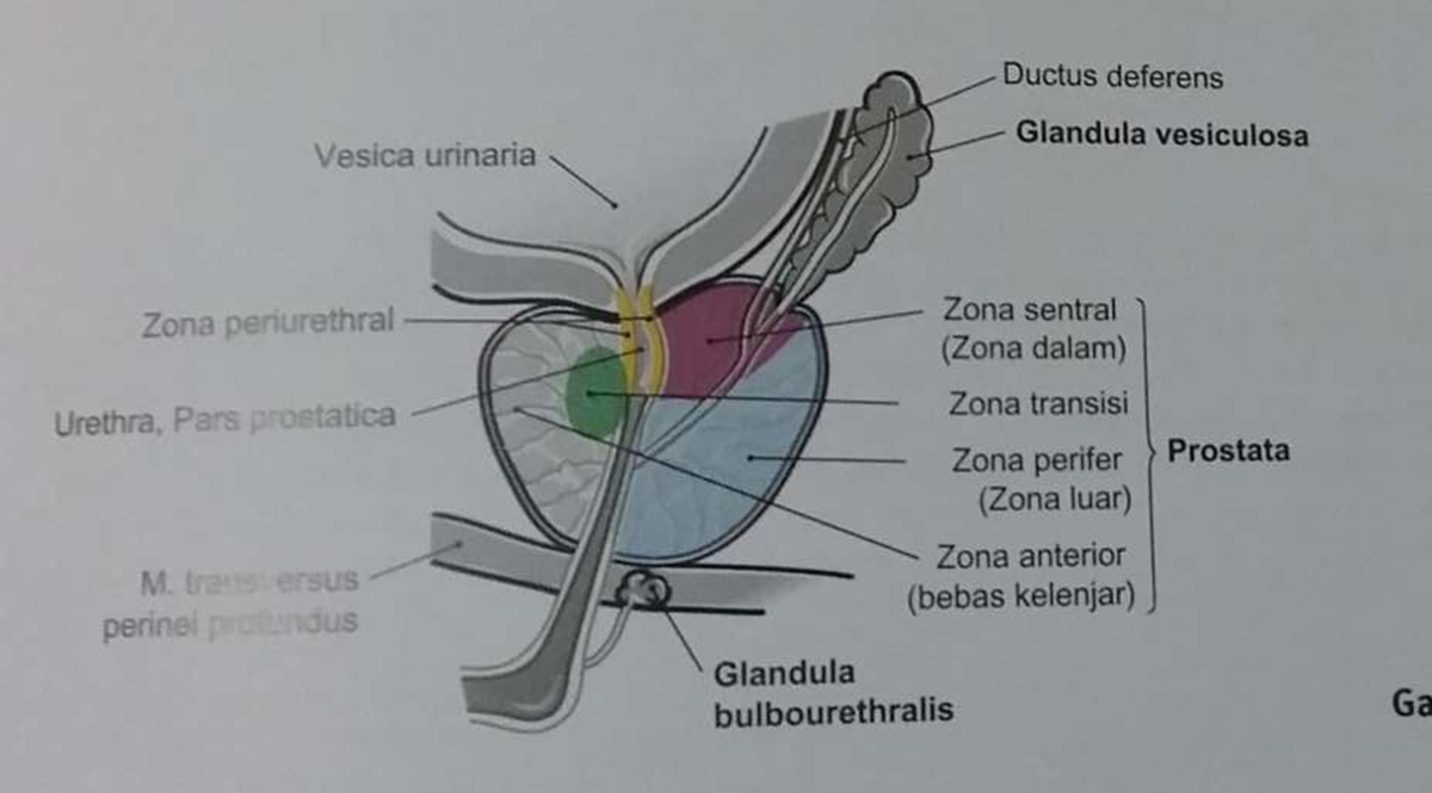
Glandula Prostatica

